Slide 1
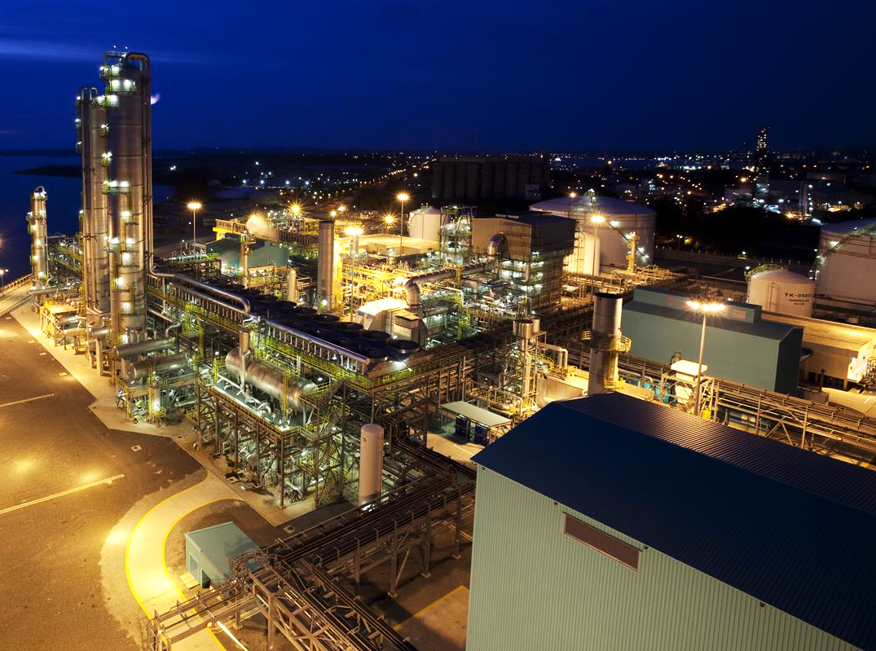


ВЕРТИКАЛЬНО- ИНТЕГРИРОВАННЫЙ ГАЗОХИМИЧЕСКИЙ КОМПЛЕКС В НАО

Slide 2
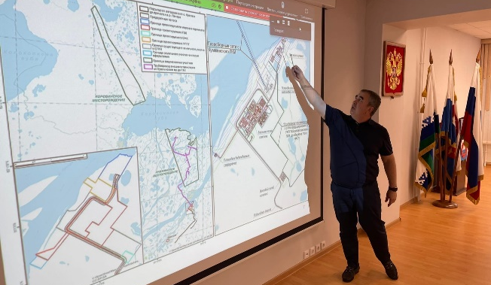
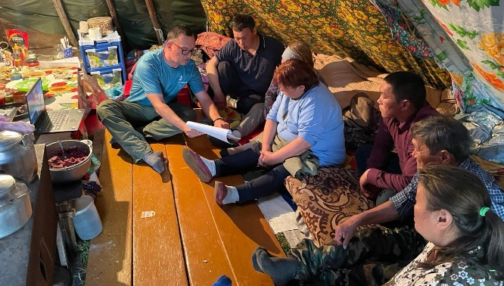
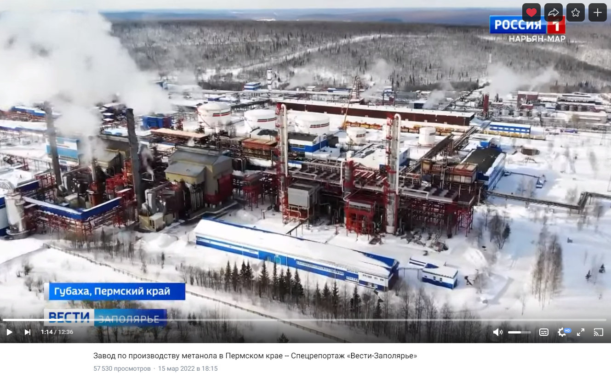
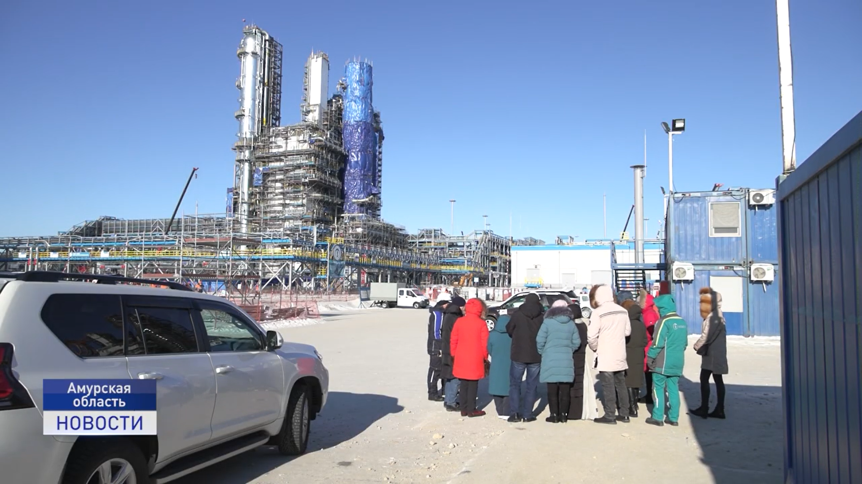
Взаимодействие с НАО
Общественный совет
С 17.02.2022 началось формирование ОС
В 2022 году проведено 3 протокольных заседания Общественного совета:
09.02.2022 – первое заседание. Тема: презентация проекта, анонс проведения комплексной ОВОСС
31.03.2022 – второе заседание. Тема: обсуждение технического задания проведения комплексной ОВОСС
05.10.2022 – третье заседание. Тема: кадровое обеспечение
Помимо протокольных заседаний, на площадке Общественного совета проведены мероприятия:
16.05.2022 – презентация результатов проведения комплексной ОВОСС
12.07.2022 – встреча с представителями рыбопромысловых хозяйств НАО
Дополнительно проведено 2 пресс-тура для представителей СМИ и блогеров на действующие предприятия («Метафракс» в Губахе» и Амурский ГПЗ (г. Сводобный»).
Также проведена встреча и презентация проекта в оленеводческих бригадах в августе 2022 года.
Встреча с представителями рыбопромысловых хозяйств
Оленеводческие бригады
Пресс-тур на предприятие «Метафракс» (Пермский край, Губаха)
Пресс-тур на Амурский ГПЗ
(г. Свободный)
2

Slide 3
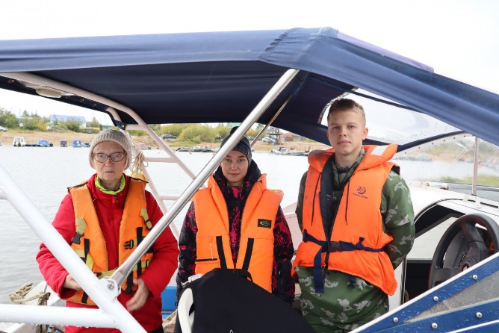
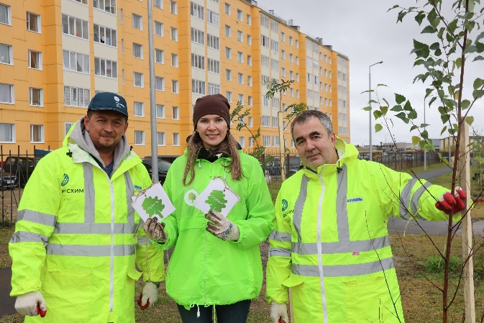
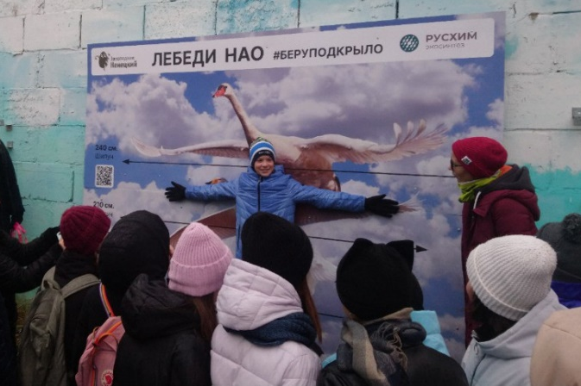
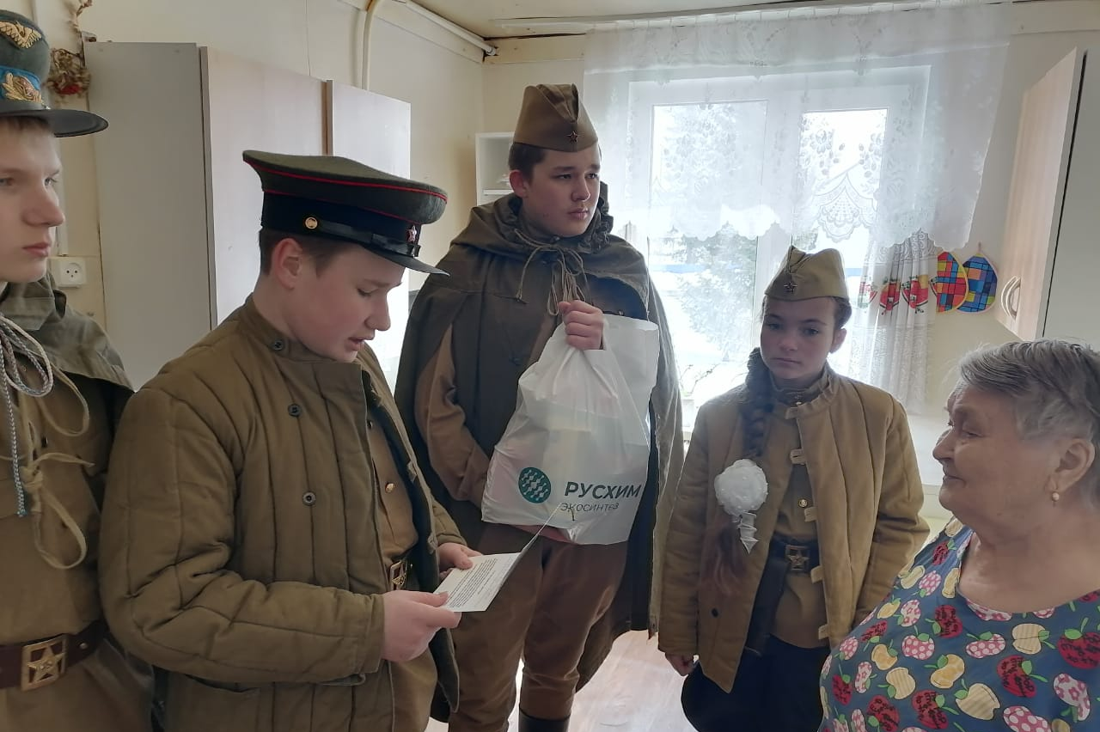
Взаимодействие с НАО
Мероприятия в рамках социально-экономического сотрудничества
• Соглашение о взаимодействии в области социально-экономического развития НАО и в других областях с администрацией НАО.
• Участие с федеральных и окружных экологических акциях.
• Взаимодействие с заповедником «Ненецкий».
• Взаимодействие со школой, детским садом, ДК поселка Красное.
• Взаимодействие с органами власти, представителями СМИ, лидерами общественного мнения, блогерами, представителями общественных организаций и объединений.
• Поддержка КМНС.
• Забота о ветеранах ВОВ.
• Новогодние подарки детям п. Красное.
• Выполнение всех взятых на себя обязательств в вопросах взаимодействия с СПК «Харп»
• За период деятельности в 2021-2022 годах в виде прямых и косвенных вложений в социально-экономическое развитие НАО израсходовано более 60 миллионов рублей.
Поддержка научного общества
школы поселка Красное
Участие в экологической акции
«Сохраним лес»
Экологический праздник «День лебедя»
Внимание ветеранам
3

Slide 4
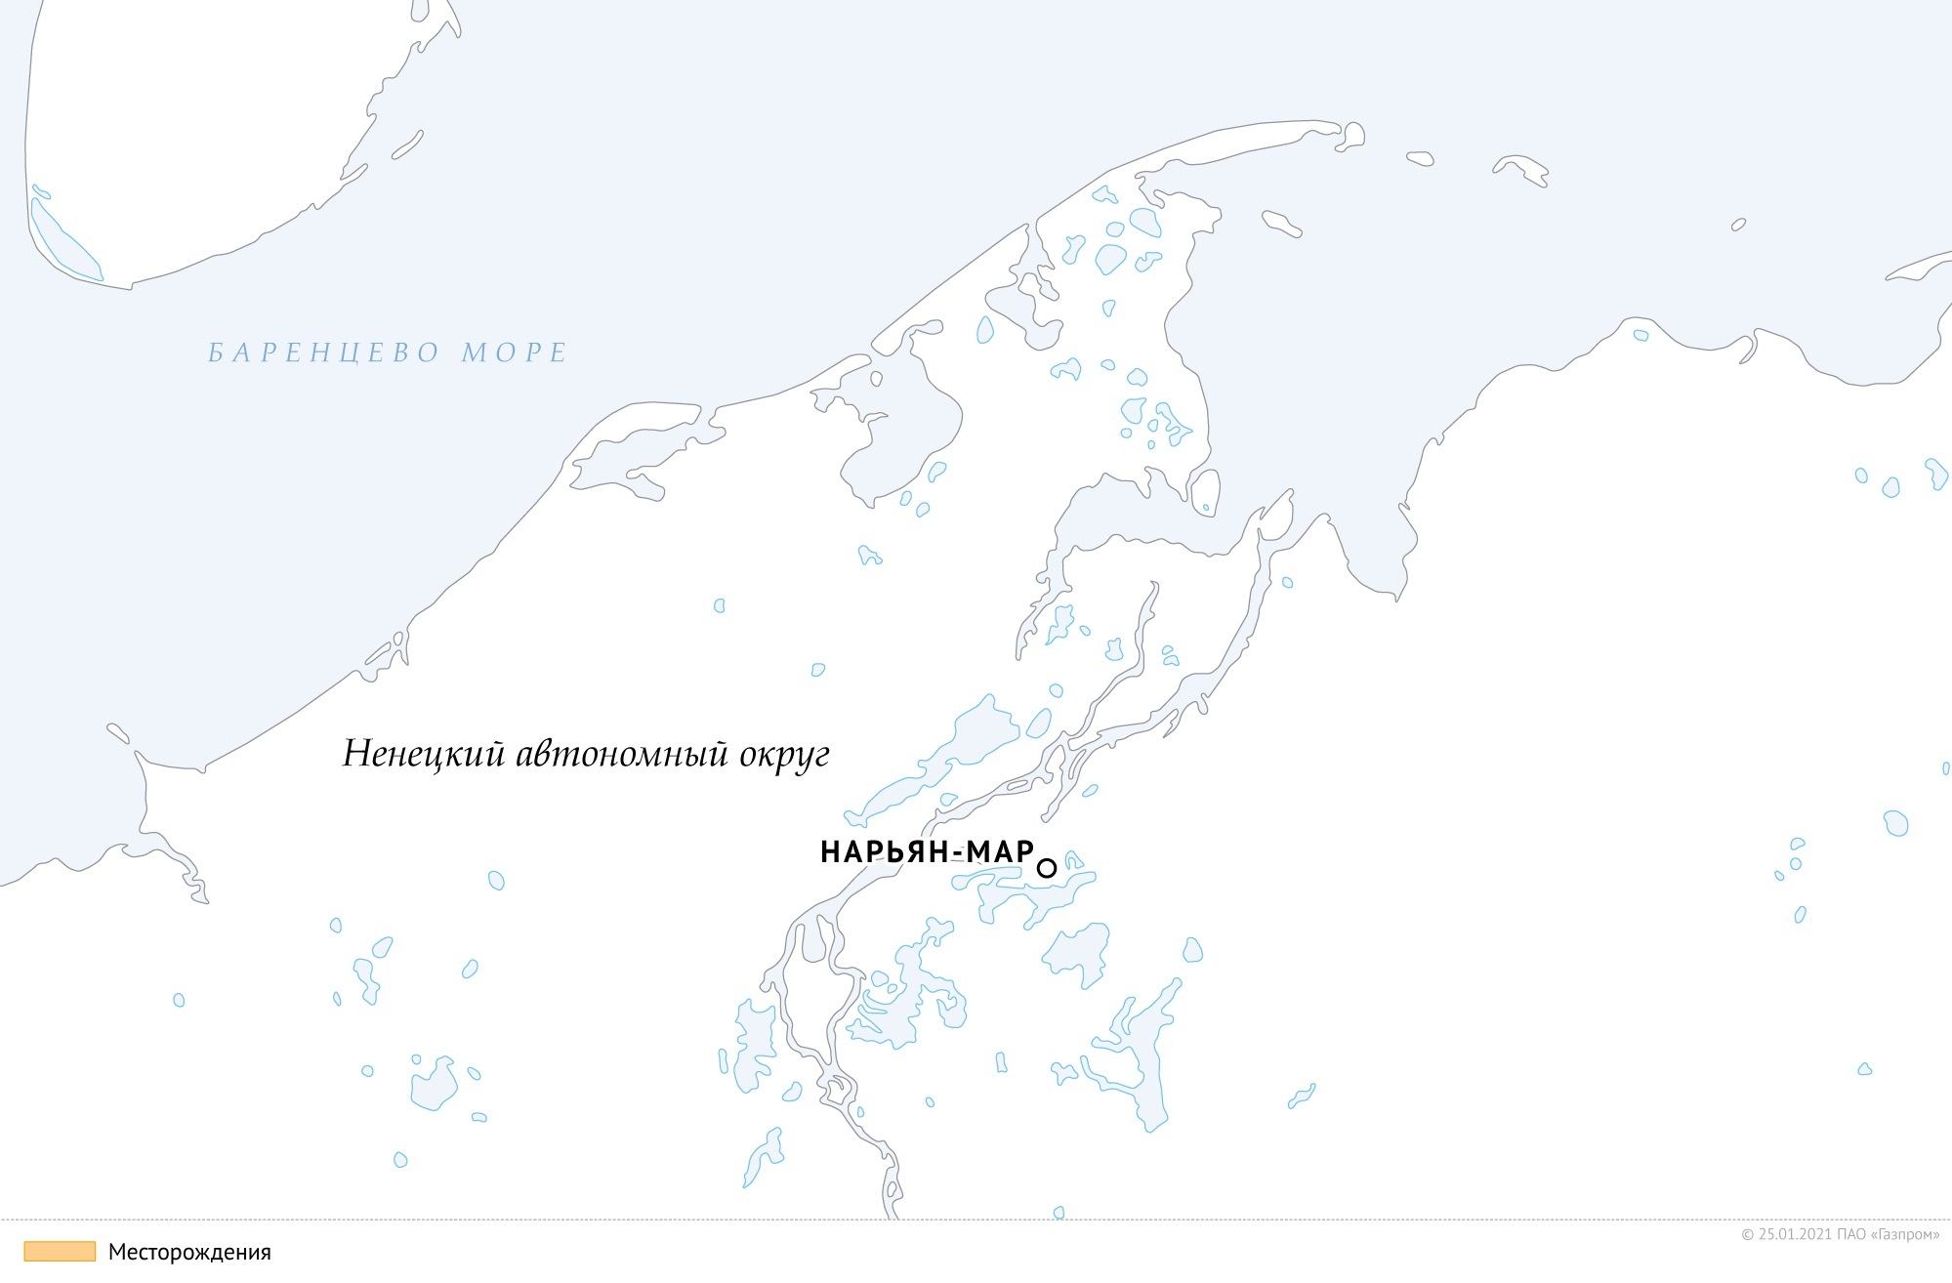



ГРАФИК РАЗВИТИЯ ПРОЕКТА
I СТАДИЯ: ПРОИЗВОДСТВО МЕТАНОЛА
2020-2027
Проектирование и строительство
2028 год
Запуск 1-й стадии проекта
СМП
Завод метанола (1,8 млн. т. в год)
Кумжинское место-рождение: добыча 2 млрд. м3 газа в год
Инфраструктура подготовки газа и отгрузочный терминал
Завод метанола работает на газе Кумжинского месторождения
ПЕЧОРСКОЕ МОРЕ
Перегрузка в терминале Мурманска
I СТАДИЯ:
Дноуглубление канала
II СТАДИЯ:
Коровинское
+ 57 км трубы
II СТАДИЯ: РАСШИРЕНИЕ И ДИВЕРСИФИКАЦИЯ
2025-2029
Строительство 2-й стадии проекта
2030 год
Запуск 2-й стадии проекта
I & II СТАДИИ:
Кумжинское
I СТАДИЯ:
Отгрузочный терминал
Расширение комплекса: дополнительная линия производства
Увеличение добычи газа до 4 млрд. м3 в год
Расширение инфраструктуры подготовки газа
Газохимический комплекс работает на газе Кумжинского месторождения
Мероприятия для поддержания добычи на уровне 4 млрд. м3 в год, вкл. разработку Коровинского месторождения
п. Красное
Завод метанола
Автодорога

Slide 5

График прохождения экспертиз проектной документации Комплекса
№ | Наименование проектной документации | Выход из экспертизы
1 | Строительство эксплуатационных скважин Кумжинского газоконденсатного месторождения. Эксплуатация пласта С2-3 | 25.11.22
2 | Обустройство Кумжинского газоконденсатного месторождения | 12.01.22
3 | Газохимический комплекс в Ненецком автономном округе | 27.12.22
4 | Газопровод топливного газа с узлом редуцирования от УКПГ Василковсковского ГКМ до объектов Газохимического комплекса в Ненецком автономном округе | 15.06.23
5 | Вахтовый жилой комплекс в составе газохимического комплекса в Ненецком автономном округе | 16.11.22
6 | Морской терминал для обслуживания газохимического комплекса в Ненецком автономном округе в районе п.Красное, в рамках развития морского порта Нарьян-Мар. Этап 2 | 15.04.23
7 | Морской терминал для обслуживания газохимического комплекса в Ненецком автономном округе в районе п. Красное, в рамках развития морского порта Нарьян-Мар. Этап 1 | 27.02.23
8 | Подходной канал в Печорской губе, реке Печора и акватория причальных сооружений Морского терминала для обслуживания Газохимического комплекса в Ненецком автономном округе в районе п. Красное в рамках развития морского порта Нарьян-Мар. Дноуглубление 1 этап | 14.02.23
9 | Подходной канал в Печорской губе, реке Печора и акватория причальных сооружений Морского терминала для обслуживания Газохимического комплекса в Ненецком автономном округе в районе п. Красное в рамках развития морского порта Нарьян-Мар. Дноуглубление 2 этап Летняя навигация | 30.06.23
10 | Подходной канал в Печорской губе, реке Печора и акватория причальных сооружений Морского терминала для обслуживания Газохимического комплекса в Ненецком автономном округе в районе п. Красное в рамках развития морского порта Нарьян-Мар. Дноуглубление 2 этап. Круглогодичный режим использования | 30.12.23
11 | Подъездная дорога к морскому терминалу для обслуживания газохимического комплекса в Ненецком автономном округе в районе п. Красное | 23.11.22
Государственное финансирование
ГЭЭ более 200 уточнений проекта, ГГЭ более 600 уточнений проекта
Прохождение экспертиз заняло в среднем от 3 до 5 месяцев
5

Slide 6
Подготовка кадров для работы на будущем предприятии «Русхима»
1 этап: рассмотрение возможности подготовки специалистов на базе средних профессиональных образовательных учреждений г. Нарьян-Мар
Определен предварительный перечень рабочих специальностей , необходимых на производстве
Проведены рабочие встречи - руководителем департамента образования, культуры и спорта НАО Антоном Пустоваловым, - директорами образовательных учреждений: Ненецкого профессионального училища Галиной Медведевой и Ненецкого аграрно-экономического техникума Оксаной Даниловой.
Перечень рабочих специальностей передан руководителям СПО для дальнейшем проработки и определения круга профессий, обучение по которым :
возможно уже сегодня в рамках существующих программ обучения;
требует незначительного пересмотра программ обучения или перепрофилирования;
требует значительного вложения в материальную базу;
- возможна разработка программ повышения квалификации и переобучения местного населения .
Учреждениях СПО провели дни профессионального образования, на которых мы познакомили учащихся с профессиями, которые будут востребованы на производстве, возможностями обучения, стажировок и трудоустройства на предприятии.
Округ поддержал нас и ведется работа с администрацией НАО и профильными ведомствами по разработке детального плана дальнейшего взаимодействия и программ обучения.
6

Slide 7
Специалисты на будущем предприятии «Русхима»
1 этап: строительство 2024-2027гг
2 этап: экссплуатация 2028-…..гг
Предварительный перечень необходимых рабочих специальностей
- Водитель автомобилей ( категории С,Е,Д ) Докеры-механизаторы Оператор котельной Слесарь по такелажу и грузозахватным приспособлениям Слесарь аварийно–восстановительных работ на сетях водоснабжения, водоотведения и тепловых сетей. Тальман Электрогазосварщик Электромонтер по ремонту и обслуживанию оборудования
Предварительный перечень необходимых рабочих специальностей
Аппаратчик воздухоразделения Аппаратчик газораспределительного производства Аппаратчик синтеза и ректификации Бухгалтер Водители автомобиля, вездехода, погрузчика Докеры-механизаторы Лаборанты химического анализа. --микробиологи Машинисты автовышки и автогидроподъемника, автогрейдера, бульдозера, крана автомобильного, ППДУ, экскаватора Машинист компрессорных установок Машинист паровой турбины Машинист технологических насосов Монтажник по ремонту и эксплуатации подземных газопроводов Оператор котельного оборудования Оператор по добыче газа и конденсата Оператор по исследованию скважин Оператор технологических установок Оператор товарный Повар Слесарь по такелажу и грузозахватным приспособлениям
Слесарь аварийно–восстановительных работ на сетях водоснабжения, водоотведения и тепловых сетей. Слесарь по КИПиА Слесарь по ремонту автомобилей Слесарь по ремонту технологических установок Станочник широкого профиля Стропальщик Такелажник Тальман Тракторист Электрогазосварщик Электромонтер линейных сооружений телефонной связи и радиофикации Электромонтер охрано-пожарной сигнализации Электромонтер по испытаниям и измерениям Электромонтер по ремонту аппаратуры, релейной защиты и автоматики Электромонтер по ремонту воздушных линий электропередачи Электромонтер по ремонту и обслуживанию электрооборудования Электрослесарь по обслуживанию автоматики и средств измерений
7

Slide 8


комплексная программа экологического мониторинга и сохранения биологического разнообразия
Обеспечение экологической и геоэкологической безопасности освоения Кумжинского месторождения, а также строительство ГХК с подходным каналом в р. Печора явилось предметом обсуждения на совместном заседании Научных советов РАН по глобальным экологическим проблемам и проблемам геологии и разработке месторождений угля, нефти и газа. В результате дискуссии заинтересованные экологические организации пришли к мнению, что достоверная оценка текущего состояния и снижение экологических рисков возможны с помощью проведения специальных исследований - комплексного экологического мониторинга компонентов окружающей среды и сохранения биоразнообразия и местообитаний биоты.
ОБЯЗАТЕЛЬНЫЕ ТРЕБОВАНИЯ ЗАКОНОДАТЕЛЬТСВА ПО ПРОВЕДЕНИЮ ЭКОЛОГИЧЕСКОГО МОНИТОРИНГА:
В составе Проектных документаций по Комплексу, получивших положительные заключения Государственной экологической экспертизы, заложены решения по проведению производственного экологического мониторинга (ПЭМ), выполнение которых является обязательным требованием законодательства РФ. Требования к ПЭМ, предусмотренные в ПД и обязательные к исполнению, также войдут в программу ПЭМ и СБР..
ЗАДАЧИ КОМПЛЕКСНОЙ ПРОГРАММЫ ЭКОЛОГИЧЕСКОГО МОНИТОРИГА И СОХРАНЕНИЯ БИОРАЗНООБРАЗИЯ:
Оценка исходного фонового состояния (экосистем, состава биоты, в т.ч. редких видов, их местообитаний) - до начала воздействий от Проекта;
Контроль распространения загрязнений от существующих источников негативных воздействий, в т.ч. лицензионного периода и последствий аварии на скважине К-9 Кумжинского месторождения;
Регулярные наблюдения за компонентами окружающей среды и биотой на участках реализации и в зонах воздействия Проекта с применением полевых и дистанционных методов, изучение и сохранение редких видов биоты, мест размножения, миграций и др.;
Разработка и реализация природоохранных планов действий по снижению негативных воздействий, сохранению и восстановлению видов биоты (в т.ч. редких, ценных для традиционного природопользования и др.) и их местообитаний;
Сохранение ресурсной базы традиционного природопользования коренного населения;
Экологическое просвещение и вовлечение персонала, информирование общественности и снятие негативных ожиданий от Проекта.
С учетом мнения независимых экологических организаций и экспертов, а также требований законодательства РФ в части проведения ПЭМ, УК «РусХим» планируется выполнение следующих работ:
- разработка в 2023 г. «Комплексной программы экологического мониторинга и сохранения биологического разнообразия на объектах Проекта и в его зоне влияния» с привлечением профильных научных и природоохранных организаций, в т.ч. региональных – ГПЗ «Ненецкий», Северного филиала ФГБНУ «ВНИРО» (СевПИНРО) и др., а также фондовых научных материалов и имеющихся на настоящий момент результатов исследований окружающей среды.
- обсуждение Комплексной программы с заинтересованными независимыми экологическими организациями, а также общественностью НАО в 2023 г.;
- проведение фоновой экологической оценки территорий и зон воздействия Проекта и инвентаризации биоты с привлечением профильных научных организаций и экспертов (начало работ планируется в 2023 году);
- реализация Комплексной программы на протяжении всего жизненного цикла Проекта (начало работ планируется в 2024 года).
8

Slide 9
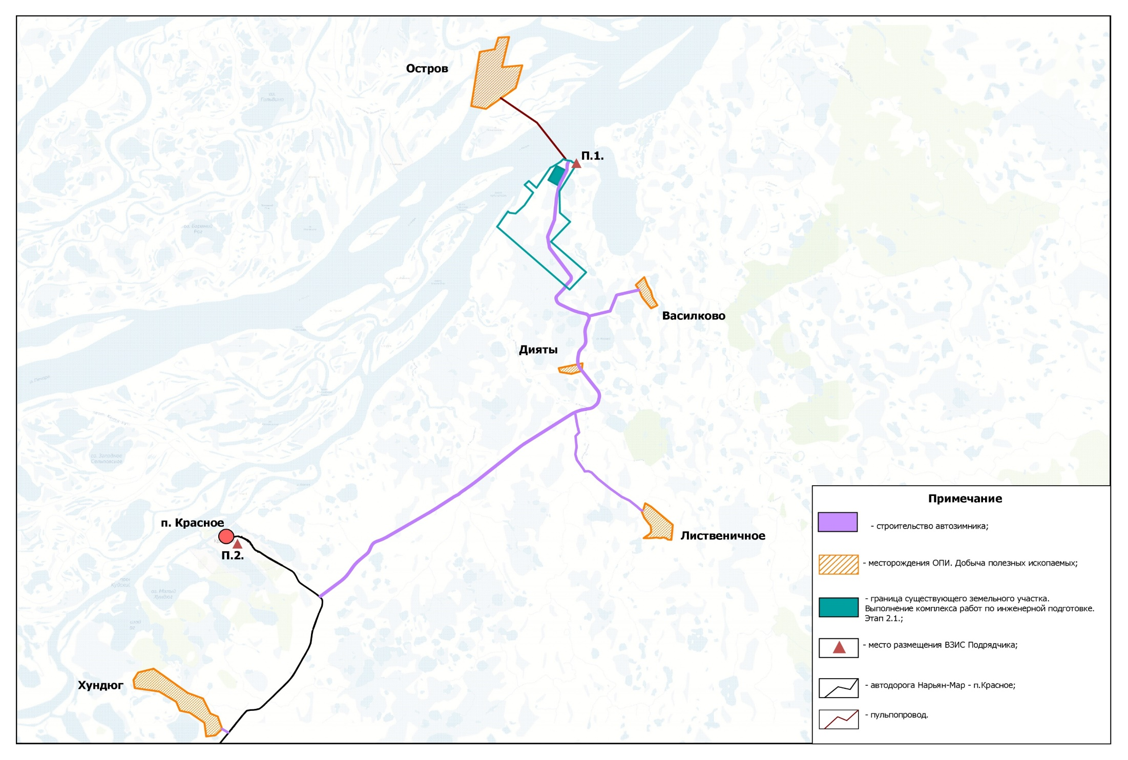
Обзорная схема. Ранние работы. Сезон 2023-2024
разработка Нормативов
Этические и моральные нормы поведения сотрудников и работников подрядных организаций в регионе
Методички по ОТ (охрана труда), ПБ (пожарная безопасность)
Профилактика возникновения ЧП и травм
Схема оперативного информирования
Экологические правила и нормы (минимизация воздействия на окружающую среду)
Перечень ранних работ
Цель ранних работ – подготовка инфраструктуры площадки строительства ГХК. Начало основных работ запланировано на 2023 год.
Морской терминал
инженерная подготовка территории береговых объектов Этапа 2.1. Доставка песчаного грунта с карьеров Хундюг и Лиственичный
Площадка ГХК
инженерная подготовка территории для строительства Временного вахтового поселка строителей и временных складских площадок. Доставка песчаного грунта на площадку строительства ГХК с карьера Лиственичный
строительство и содержание зимней автомобильной дороги
Гидронамыв песчаного грунта
обеспечение песчаным грунтом инженерной подготовки территории строительства ГХК (с месторождения Остров)
подготовка кустов скважин для обеспечения своевременного начала буровых работ (с месторождения Осколково и Мойбицер)
Исходно-разрешительная документация
С учетом Постановления Правительства № 880 от 16.05.2022 г. инженерная подготовка территории может осуществляться до получения разрешения на строительство со дня направления ПД на экспертизу (ГГЭ/ГЭ/НГЭ)
Логистика персонала и техники
Люди: прилет в аэропорт Нарьян-Мара
Техника: баржей в период навигации, зимней автодорогой – в зимний период
Проживание людей – ВЗИС (временные здания и сооружения)
Количество техники – около 100 единиц
Количество людей - 250

Slide 10
План Работы по проекту в 2023 году
  Запарафировать контракты на весь газохимический комплекс с месторождением:
  1а.) Сформировать капитальные затраты (CAPEX);
  1б.)Актуализировать финансовую модель.
  Фабрика проектного финансирования:
  2а.) Прохождение полного аудита проекта у независимых экспертов:
  - финансово-технический аудит;
  - юридический аудит;
    экологический аудит.
    2б.) Внедрение интегрированной системы менеджмента с получением сертификатов по ISO 14001 Системы экологического менеджмента (СЭМ) и ISO 45001 Системы менеджмента безопасности труда и охраны здоровья (СМОЗБТ).
    2в.) Разработка политики устойчивого развития компании (ESG*). Это стратегия развития компании, которая предусматривает прозрачность в менеджменте, заботу об экологии и людях, с которыми соприкасается компания, в том числе управление экологическими рисками предприятия.
  3. Окончательное утверждение технологии;
  4. Определение финального списка потенциальных off-take компаний (покупателей метанола);
  Решение вопросов, связанных с логистикой на проекте:
  - определение компании оператора;
  - определения технологии накопителя в Мурманске;
    - определения верфи для строительства флота.
  6. Завершение работ в части ответственности ООО «РХГ» проектов с государственным финансированием.
10
  Для справки: *«Environment, Social, Governance». В переводе с английского — «окружающая среда, общество, управление»

